Slide 1
Análisis de Eficiencia de Algoritmos
Javier Ramírez Pulido

Slide 2
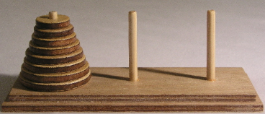
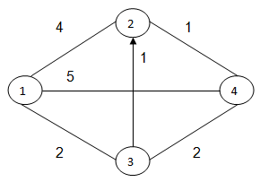
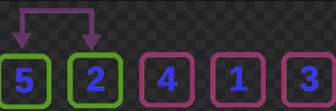
Descripción
Seleccionados:
Floyd
Hanoi
Inserción
Quicksort
Cálculos:
Empírico
Híbrido
Constantes ocultas

Slide 3
Cálculo de la eficiencia empírica
Ejercicio 1

Slide 4
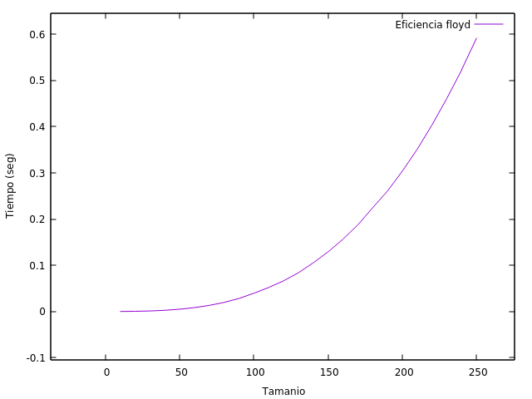
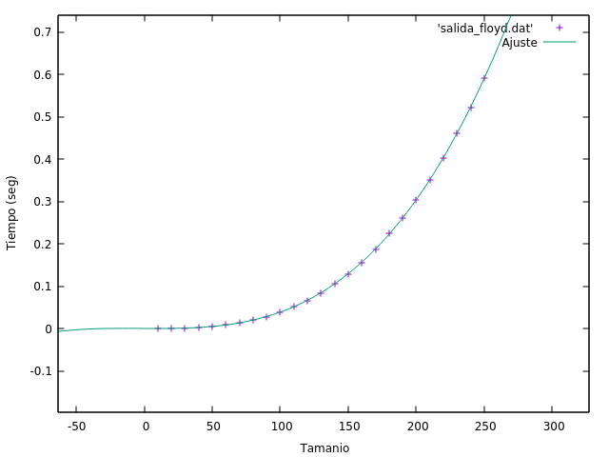
FLOYD
Tamaños -> 10 a 250 (incremento de 10)

Slide 5
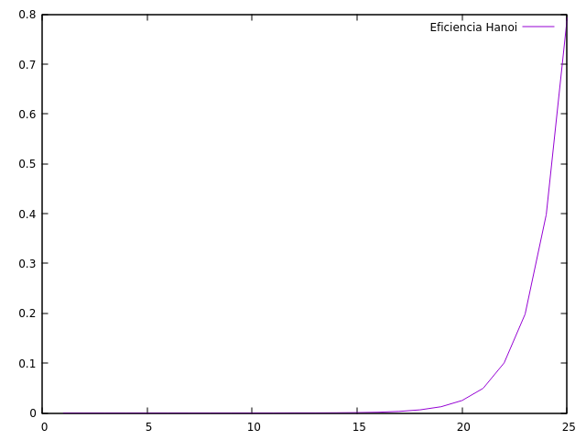
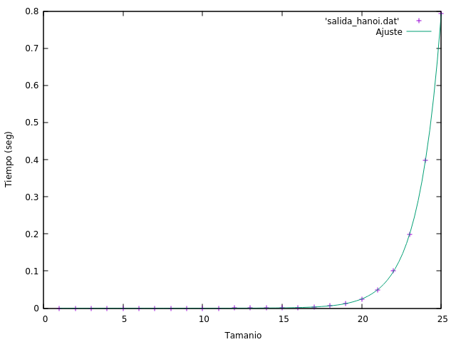
HANOI
Tamaños -> 0 a 25 (incremento de 1)

Slide 6
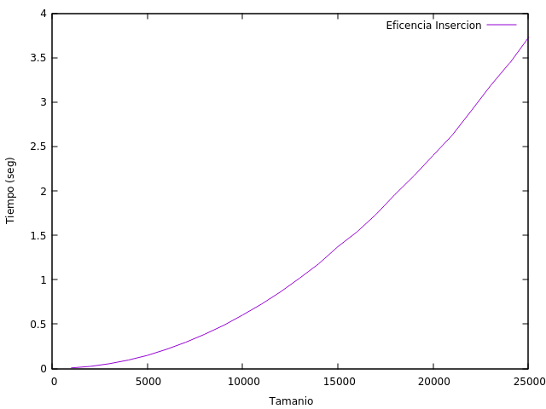
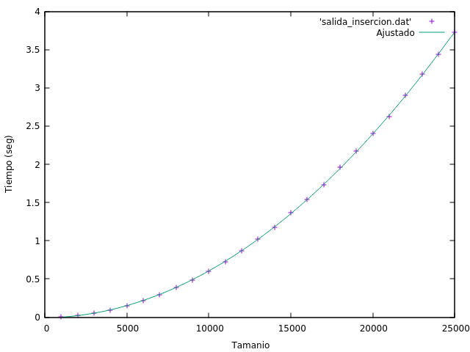
INSERCIÓN
Tamaños -> 1000 a 25000 (incremento de 1000)

Slide 7
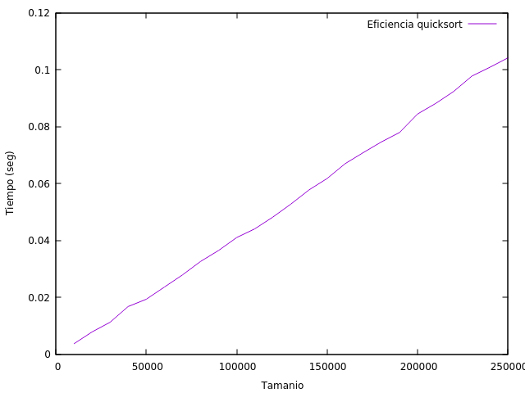
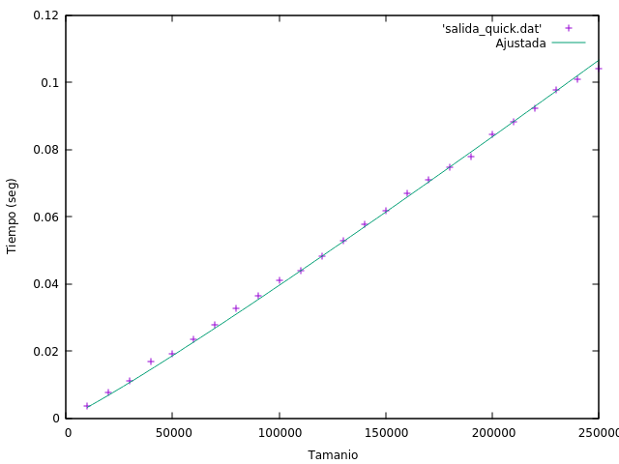
QUICKSORT
Tamaños -> 10000 a 250000 (incremento de 10000)

Slide 8
Eficiencia O(n²)
Eficiencia O(n·log(n))
Tamaño | burbuja | inserción | selección
1000 | 0,009326 | 0,006717 | 0,0039843
2000 | 0,036214 | 0,024055 | 0,0161128
3000 | 0,081513 | 0,05369 | 0,035522
4000 | 0,143469 | 0,094589 | 0,065098
5000 | 0,22451 | 0,148125 | 0,098737
6000 | 0,322415 | 0,215842 | 0,14236
7000 | 0,448451 | 0,294876 | 0,197098
8000 | 0,584871 | 0,384413 | 0,257235
9000 | 0,743189 | 0,485826 | 0,334225
10000 | 0,907302 | 0,602935 | 0,396813
11000 | 1,10214 | 0,726386 | 0,480536
12000 | 1,31375 | 0,864664 | 0,573581
13000 | 1,54938 | 1,01861 | 0,680197
14000 | 1,77838 | 1,17975 | 0,783223
15000 | 2,05705 | 1,37162 | 0,896243
16000 | 2,33831 | 1,53765 | 1,0198
17000 | 2,64727 | 1,73426 | 1,15057
18000 | 3,00253 | 1,96032 | 1,28965
19000 | 3,29181 | 2,17137 | 1,43709
20000 | 3,70991 | 2,39982 | 1,59251
21000 | 4,0858 | 2,6275 | 1,76388
22000 | 4,46812 | 2,90237 | 1,9482
23000 | 4,81371 | 3,18144 | 2,11209
24000 | 5,17747 | 3,43809 | 2,29516
25000 | 5,62167 | 3,72998 | 2,49193
tamaño | quicksort | mergesort | heapsort
10000 | 0,003625 | 0,00665079 | 0,004824
20000 | 0,007771 | 0,014437 | 0,008362
30000 | 0,011211 | 0,018691 | 0,013449
40000 | 0,016733 | 0,029801 | 0,018422
50000 | 0,01928 | 0,04314 | 0,023023
60000 | 0,023538 | 0,039113 | 0,029465
70000 | 0,027832 | 0,049835 | 0,03519
80000 | 0,032545 | 0,061842 | 0,039763
90000 | 0,036439 | 0,074306 | 0,046071
100000 | 0,040993 | 0,08895 | 0,050819
110000 | 0,044036 | 0,070985 | 0,056759
120000 | 0,048172 | 0,081647 | 0,063013
130000 | 0,052775 | 0,09109 | 0,068089
140000 | 0,057742 | 0,102959 | 0,076176
150000 | 0,061734 | 0,114649 | 0,079362
160000 | 0,066984 | 0,126993 | 0,088945
170000 | 0,070871 | 0,139966 | 0,090666
180000 | 0,074599 | 0,153146 | 0,099272
190000 | 0,077911 | 0,167807 | 0,107028
200000 | 0,084415 | 0,181705 | 0,109911
210000 | 0,088137 | 0,138456 | 0,131347
220000 | 0,092379 | 0,148041 | 0,12323
230000 | 0,097764 | 0,158239 | 0,129261
240000 | 0,100855 | 0,168314 | 0,147278
250000 | 0,104177 | 0,179208 | 0,144524

Slide 9
Eficiencia O(n³)
Eficiencia O(2^n)
Tamaño | floyd
10 | 4,50E-05
20 | 0,000311
30 | 0,001085
40 | 0,002529
50 | 0,004823
60 | 0,00831
70 | 0,013163
80 | 0,019669
90 | 0,02811
100 | 0,03936
110 | 0,051813
120 | 0,066292
130 | 0,083675
140 | 0,105342
150 | 0,129086
160 | 0,156446
170 | 0,187267
180 | 0,224309
190 | 0,260606
200 | 0,303713
210 | 0,350943
220 | 0,403632
230 | 0,461212
240 | 0,52302
250 | 0,590928
Tamaño | hanoi
1 | 7,00E-06
2 | 4,00E-06
3 | 4,00E-06
4 | 6,00E-06
5 | 6,00E-06
6 | 7,00E-06
7 | 8,00E-06
8 | 1,00E-05
9 | 1,70E-05
10 | 2,70E-05
11 | 5,80E-05
12 | 0,000103
13 | 0,000203
14 | 0,000382
15 | 0,000775
16 | 0,001563
17 | 0,003168
18 | 0,006212
19 | 0,012572
20 | 0,024988
21 | 0,049553
22 | 0,100354
23 | 0,198337
24 | 0,397377
25 | 0,792694

Slide 10
Gráficos de las tablas clasificadas por eficiencia
Ejercicio 2

Slide 11
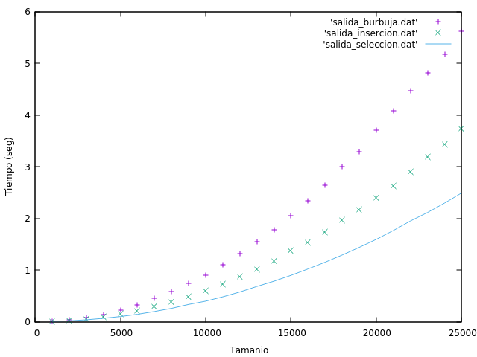
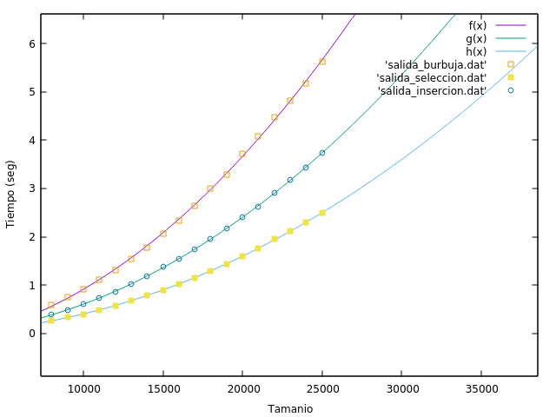
COMPARACIÓN DE ALGORITMOS CON EFICIENCIA N^2

Slide 12
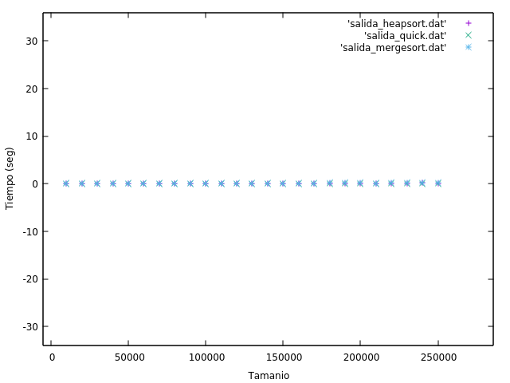
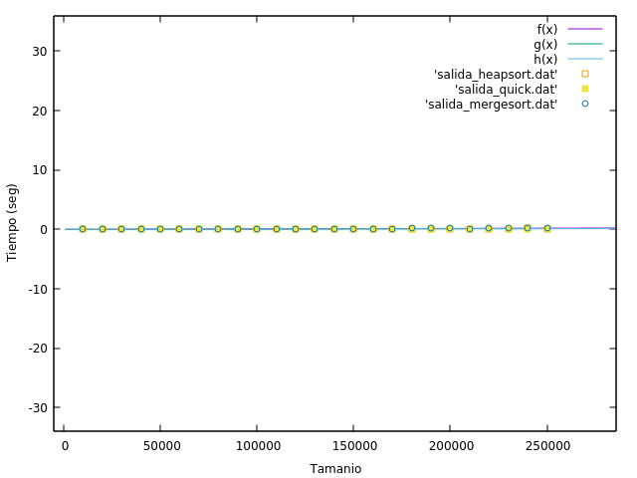
COMPARACIÓN DE ALGORITMOS CON EFICIENCIA N*LOG(N)

Slide 13
COMPARACIÓN DE ALGORITMOS CON EFICIENCIA N^3

Slide 14
COMPARACIÓN DE ALGORITMOS CON EFICIENCIA 2^N

Slide 15
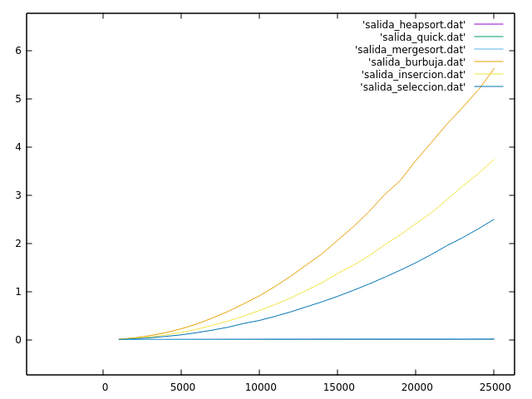
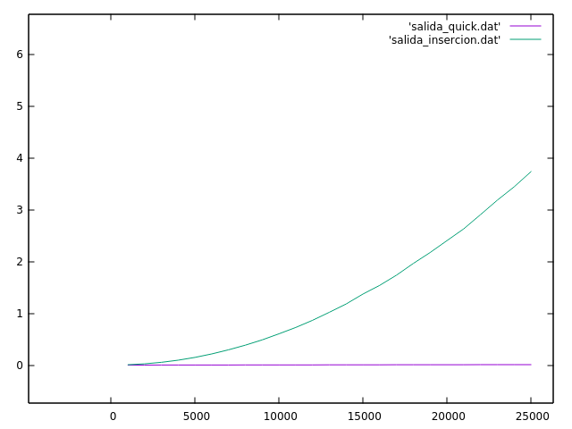
COMPARACIÓN DE TODOS ALGORITMOS DE ORDENACION

Slide 16
Cálculo de la eficiencia híbrida
Ejercicio 3

Slide 17
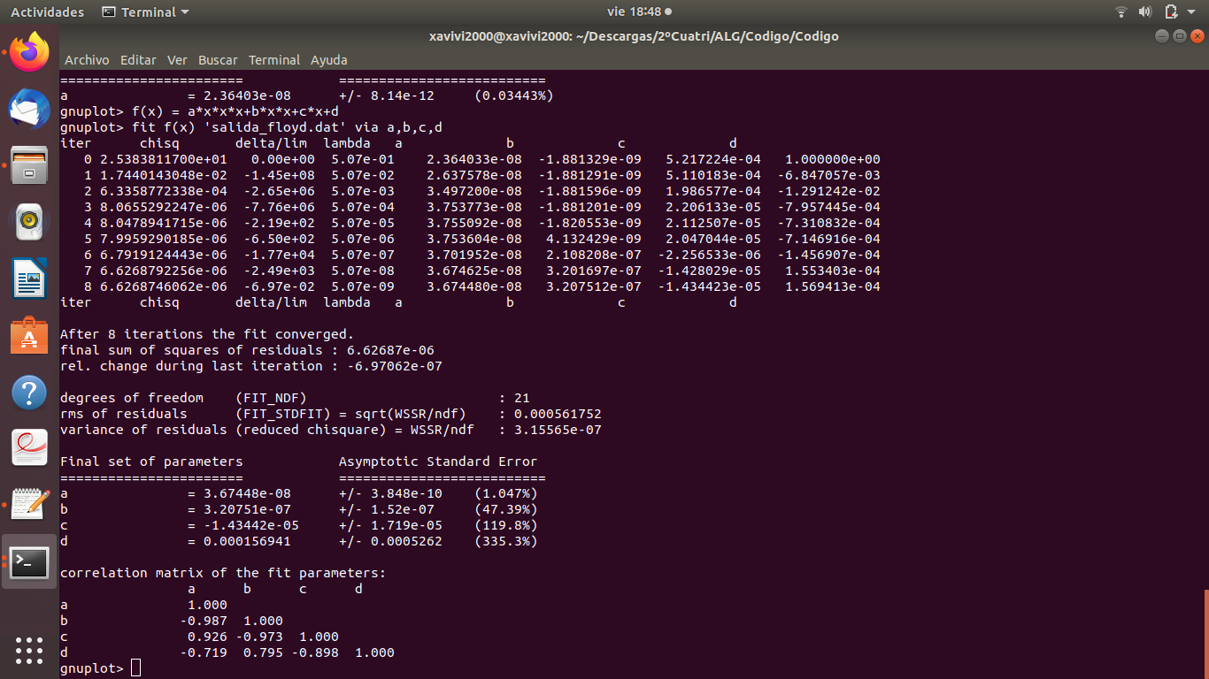
PARAMETROS DEL ALGORITMO AJUSTADO DE FLOYD
a -> 3.67e-8 b-> 3.2075e-07 c-> -1.4344e5 d->0.0001569

Slide 18
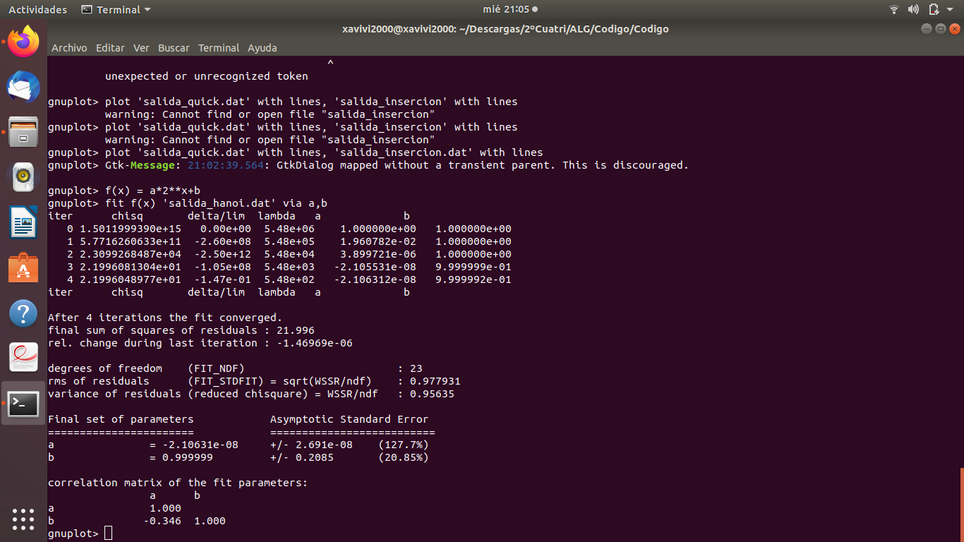
PARAMETROS DEL ALGORITMO AJUSTADO DE HANOI
a -> -2.10631e-8
b-> 0.9999999

Slide 19
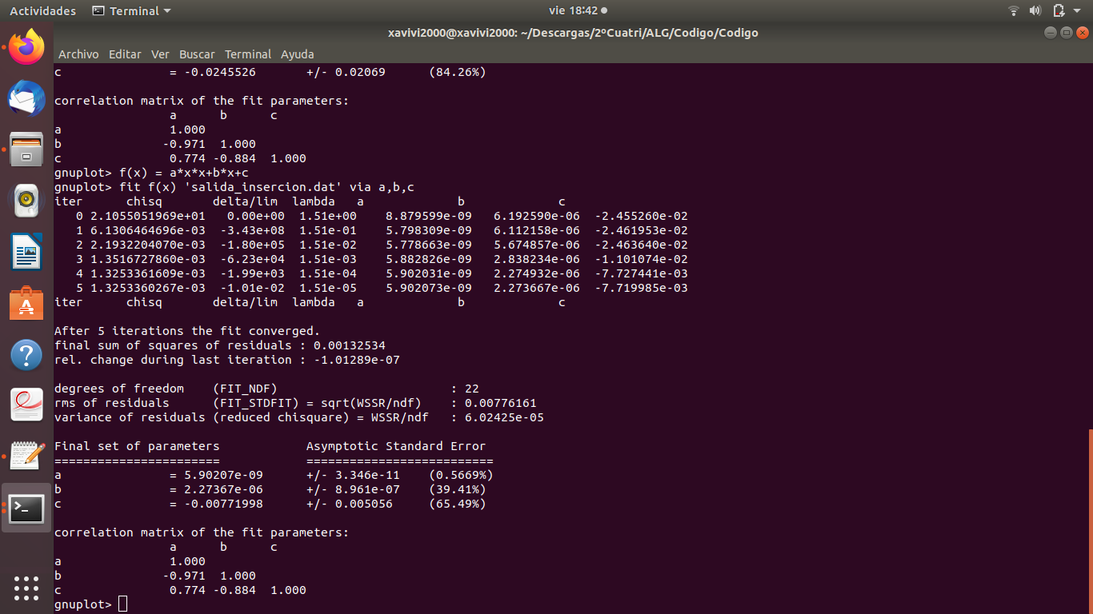
PARAMETROS DEL ALGORITMO AJUSTADO DE INSERCION
a -> 5.90207e-09
b-> 2.27367e-6
c-> -0.00771998

Slide 20
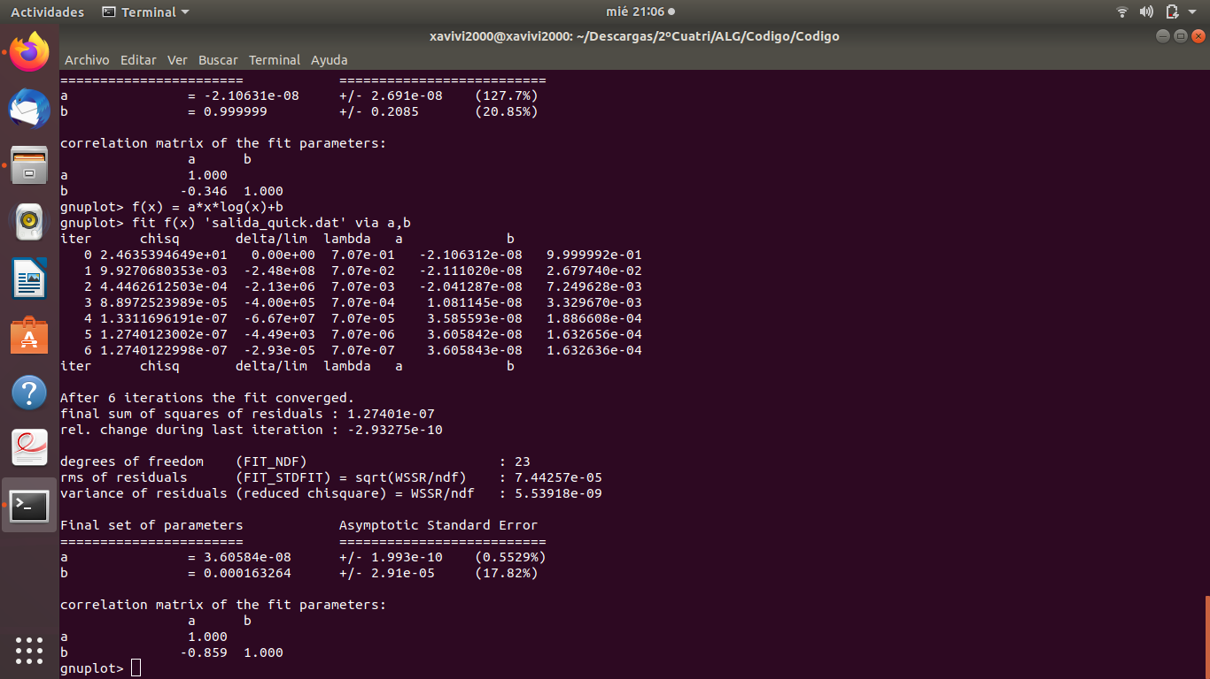
PARAMETROS DEL ALGORITMO AJUSTADO DE QUICKSORT
a -> 3.60584e-8
b-> 0.000163264

Slide 21
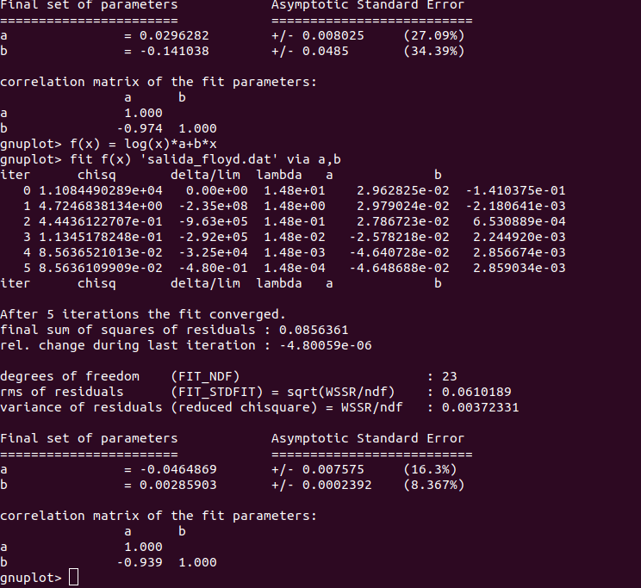
MAL AJUSTE DE FLOYD
f(x) = x * b + a * log(x)

Slide 22
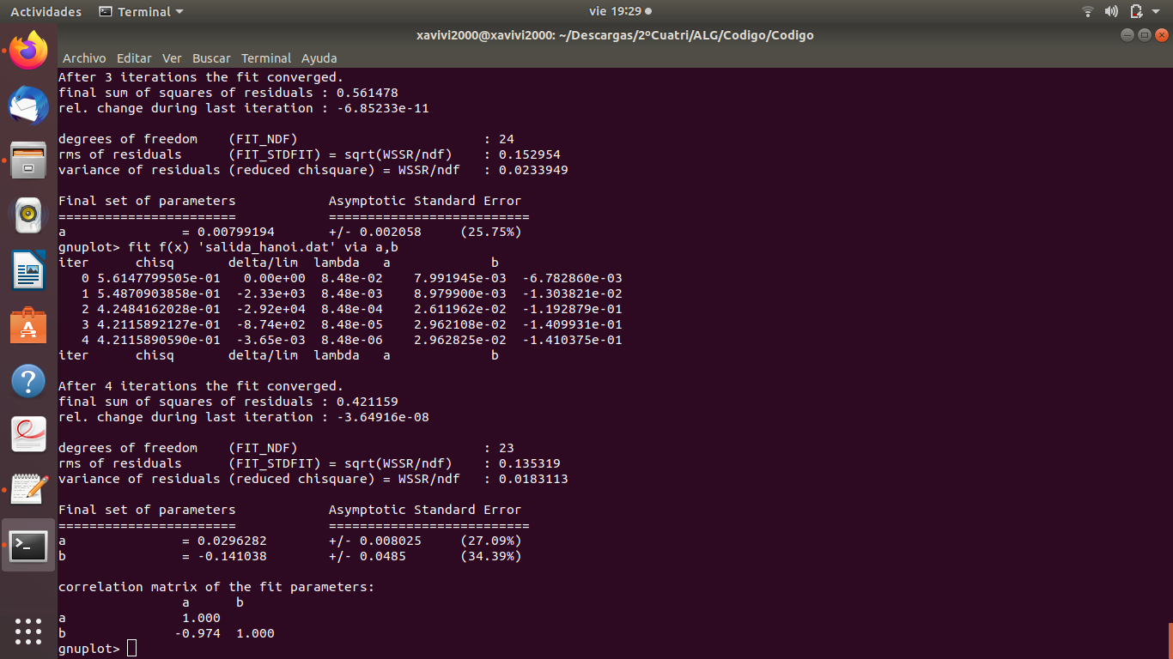
MAL AJUSTE DE HANOI (CON 0(N)):
f(x) = x * b + a * log(x)

Slide 23
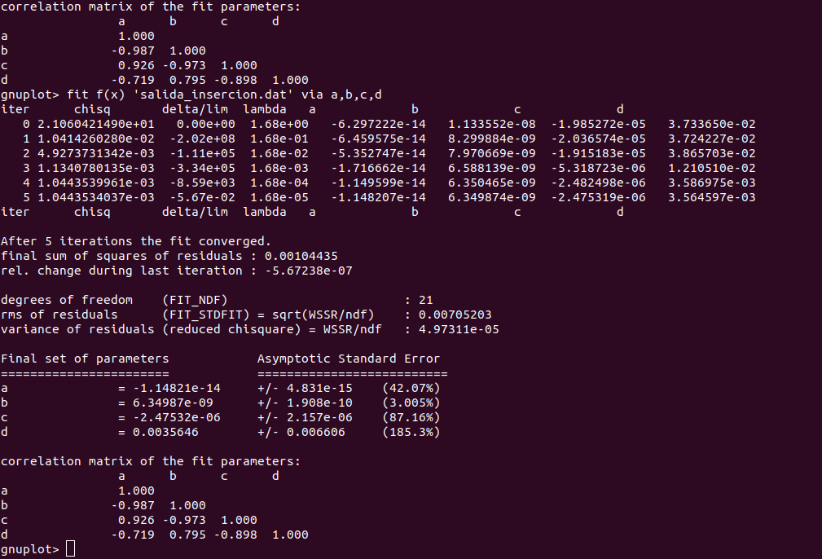
MAL AJUSTE DE INSERCION (CON 0(N^3))
F(x) = a*x^3+b*x^2+c*x+d

Slide 24
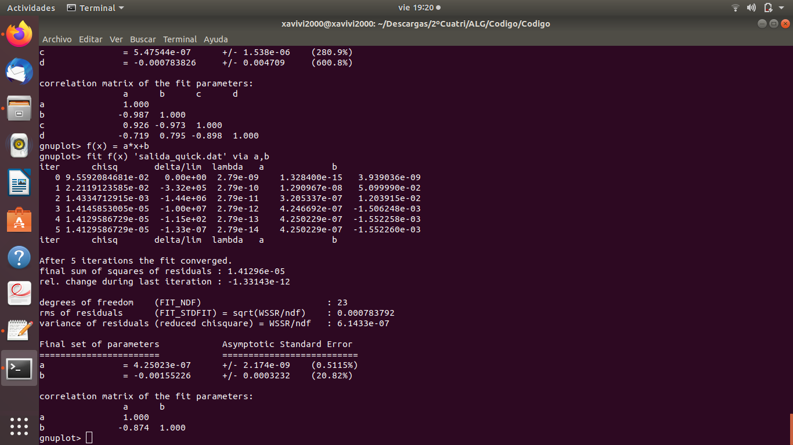
MAL AJUSTE DE QUICKSORT (CON 0(N))
F(x) = a*x+b

Slide 25
Compilación con optimización
Ejercicio 4

Slide 26
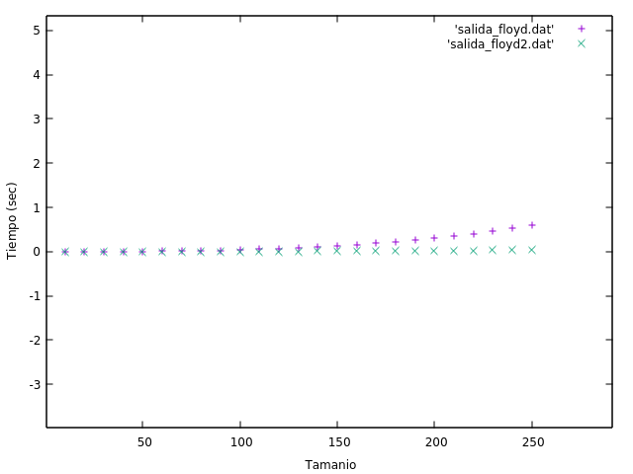
Floyd compilado con optimización (-01)

Slide 27
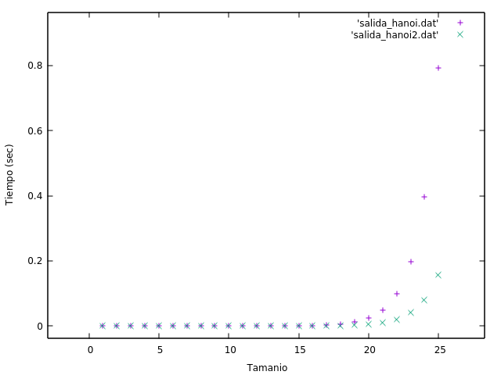
Hanoi compilado con optimización (-03)

Slide 28
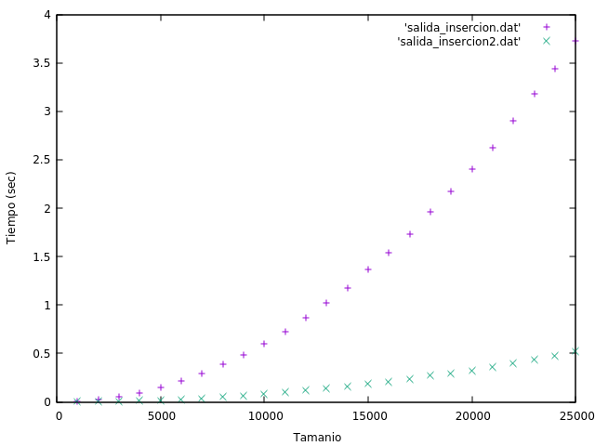
Inserción compilado con optimización (-01)

Slide 29
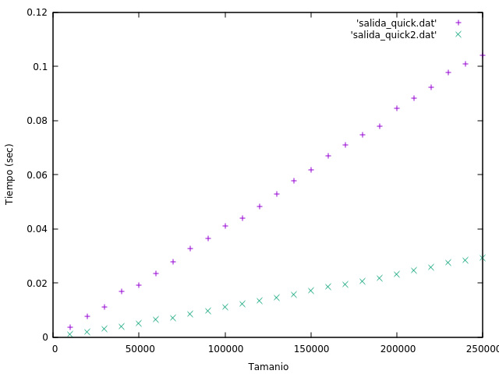
Quicksort compilado con optimización (-02)

Slide 30
FIN
Muchas gracias

